Slide 1
Søvn 4.trinn
Søvn som medisin

Slide 2
Inngangsmusikk
Notes:
TROLLS Justin Timberlake Can`t stop the feeling:
Can't Stop The Feeling.mp4 (sharepoint.com)
Varer ca 3 minutter

Slide 3
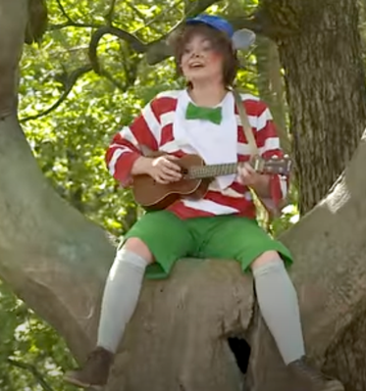
Vi synger Klatremus`voggevise
So, ro, Lillemann
Nå er dagen over
Alle mus i alle land
Ligger nå og sover
So og ro og tipp på tå
Sov min vesle pode
Reven sover også nå
Med halen under hodet
Notes:
Vi synger Klatremus`voggevise
So, ro, Lillemann
Nå er dagen over
Alle mus i alle land
Ligger nå og sover
So og ro og tipp på tå
Sov min vesle pode
Reven sover også nå
Med halen under hodet

Slide 4
I dag skal vi snakke om søvn som medisin
Notes:
Lyd – og bildefortelling om søvn
Trykk på lydikonet i presentasjonen og spill av fortellerstemmen.
Varighet: 4 minutter

Slide 5
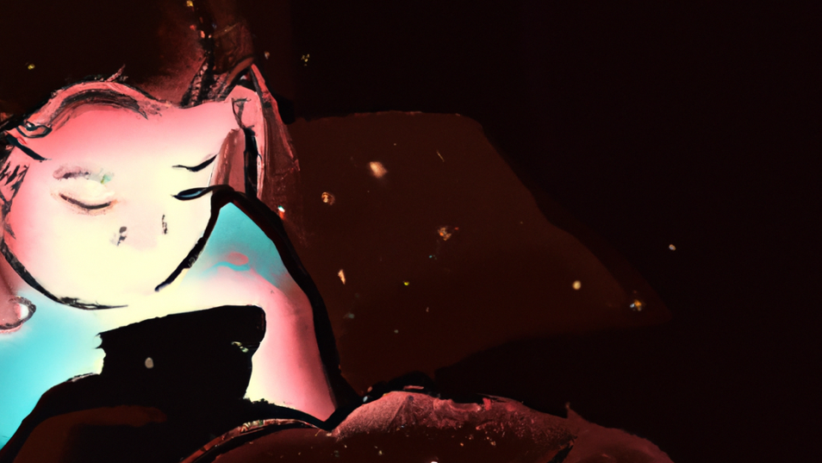
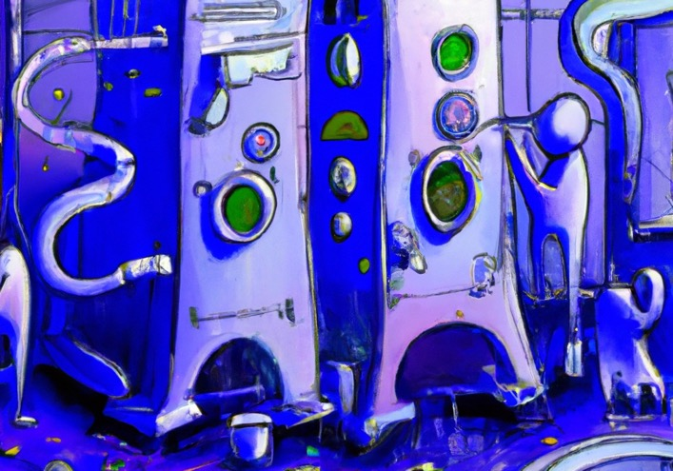
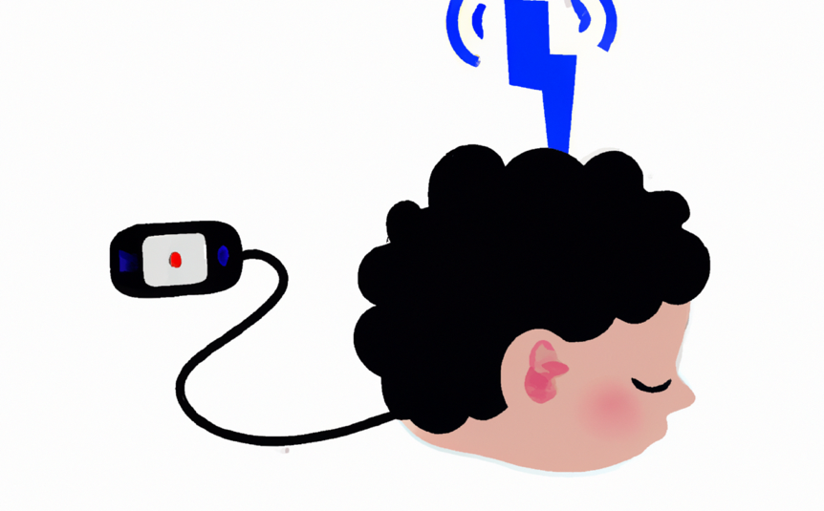

Notes:
Husker du vi lærte at kroppen vasker seg selv på innsiden når vi sover?
Det er ikke lurt å ligge med telefon eller ipad i sengen, fordi det blå lyset fra skjermene vekker hjernen.
Så lærte vi at søvnbølgene hjelper oss til å lagre nye ting så vi ikke glemmer.

Slide 6
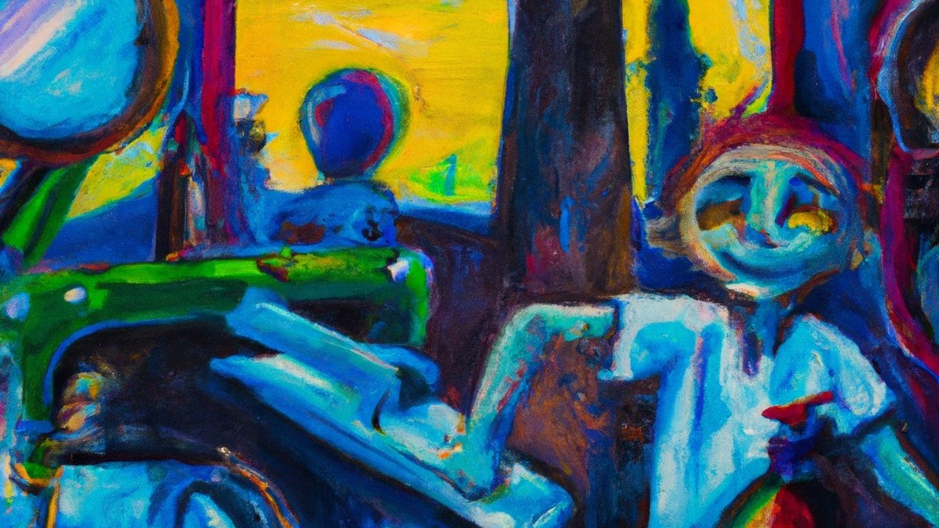
Notes:
Men hva er det verste som kan skje om du sover for lite?
At du blir mer syk.
.

Slide 7
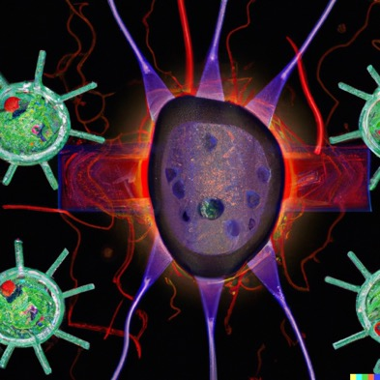
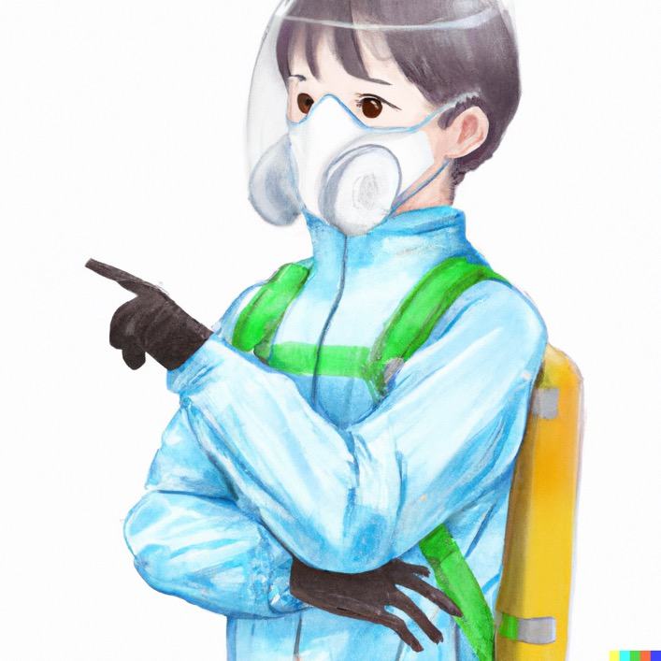
Notes:
Om natten lager kroppen beskyttelsesstoffer og drepeceller for å forsvare oss mot bakterier og virus.
Drepeceller som kan ødelegge bakterier og virus.
Jo mer du sover, jo flere drepeceller får du, og jo sterkere blir forsvaret i kroppen.

Slide 8
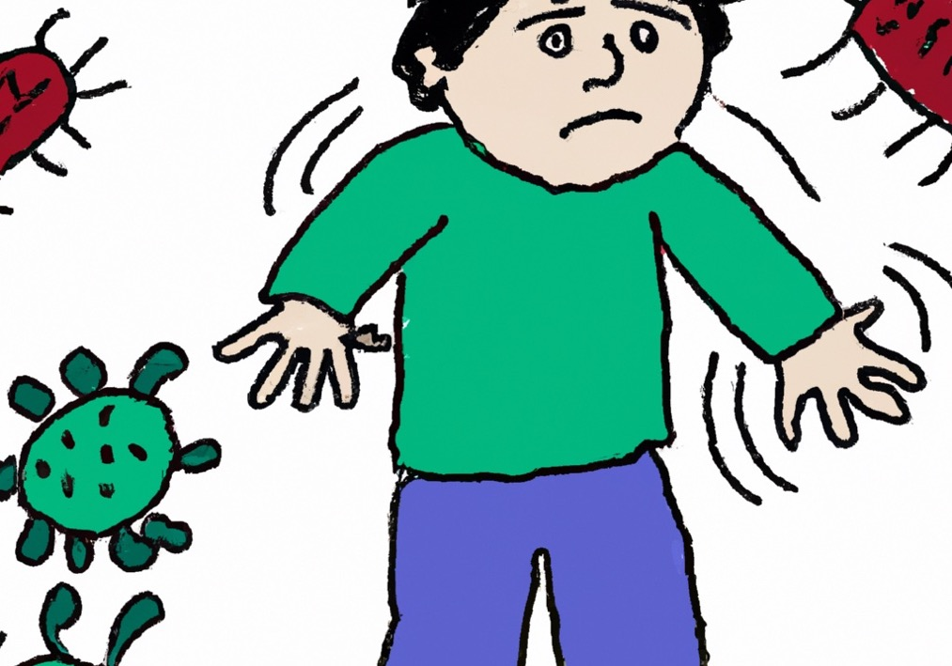
Notes:
Sover du for lite, lages det lite beskyttelse.
Da er det mye lettere å bli smittet og bli syk

Slide 9
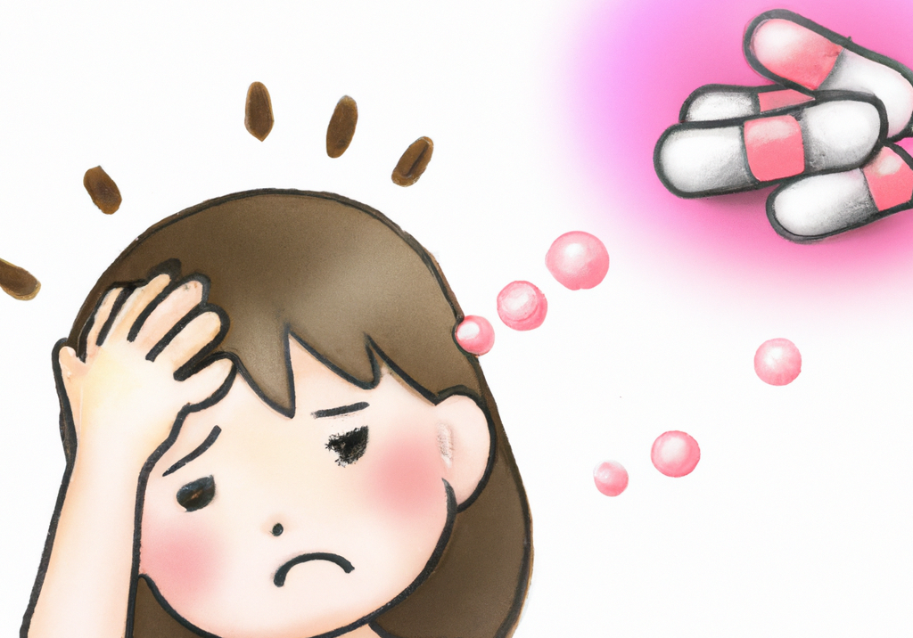
Notes:
Du kan få hodepine .
Da er det noen som tar smertestillende tabletter.
Men hva hjelper det, om problemet er at du har sovet for lite og du heller burde sove mer?

Slide 10
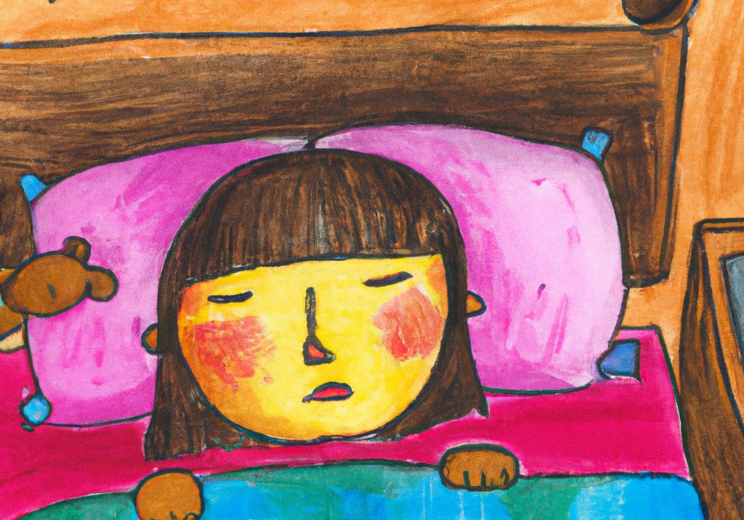
Notes:
Hvis du føler deg litt syk en kveld, er det lurt å legge seg tidlig
Søvnen kan klare å ordne opp med vondt i halsen,
så du ikke blir forkjølet likevel.

Slide 11
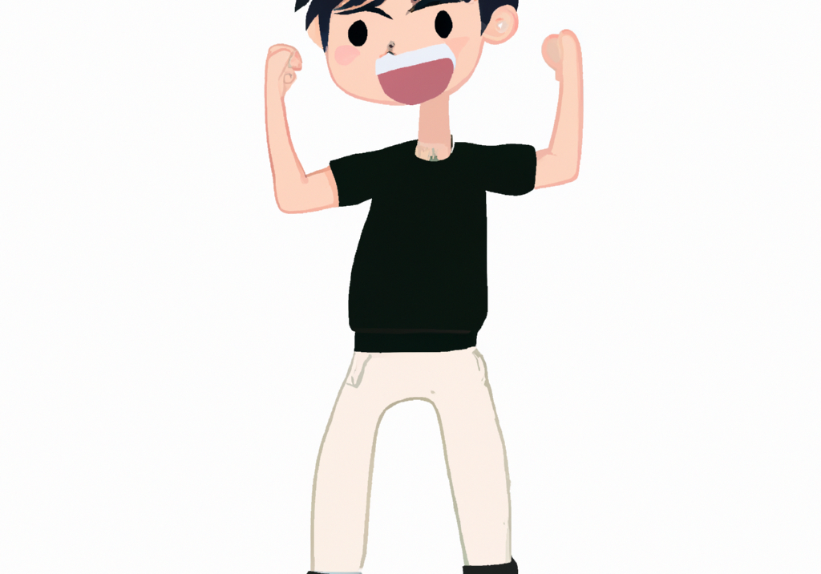
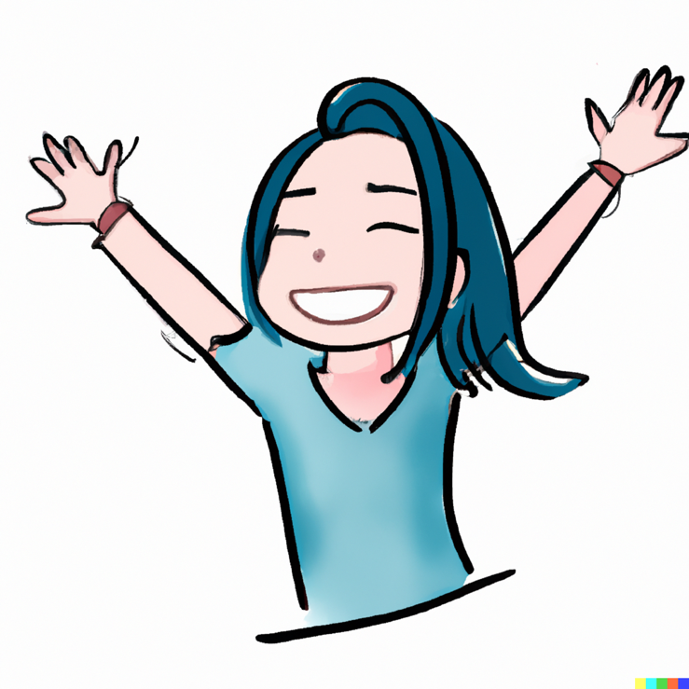
Notes:
Så det er mange fordeler med å sove nok.
Søvn beskytter oss mot sykdom og hjelper oss til å holde oss friske.

Slide 12
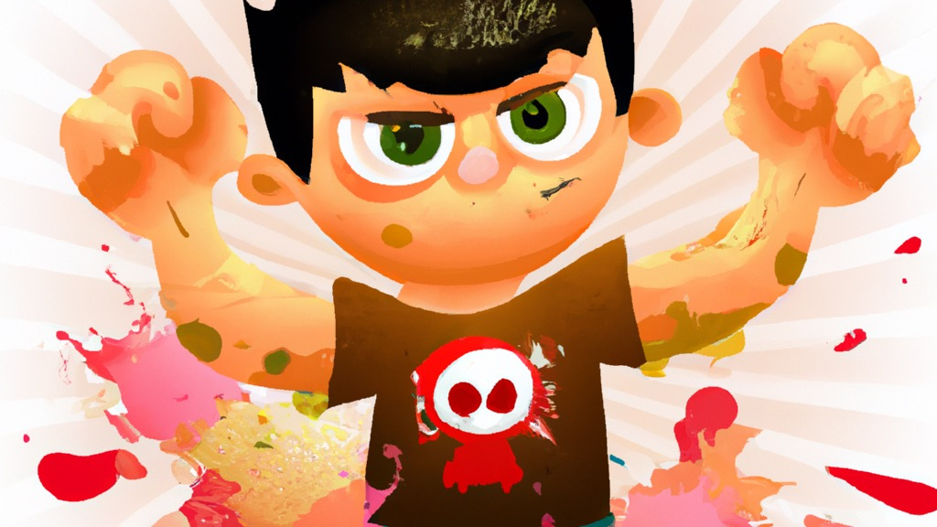
Notes:
Søvn er faktisk viktigere enn mat og trening.
Uten nok søvn virker ikke maten eller treningen som den skal
Noe av det smarteste du gjør, er å bli glad i å sove.
Søvn er gratis medisin mot det meste.

Slide 13
Par på tid:
Hvorfor er søvn
bra for oss?
Notes:
Struktur: Par på tid – i ringen
Læreren gir elevene et spørsmål: «Hvorfor er søvn bra for oss? Prøv å komme på mange forskjellige grunner».
Lærer deler elevene inn i par. Inndelingen bør ofte være forberedt på forhånd for å ta hensyn til elevenes ulike behov og forutsetninger.
Paret finner nye plasser og sitter ved siden av hverandre i ringen.
En av elevene får begynne å snakke på tid (30-90 sekunder). Lærer tar tiden.
Elevene bytter rolle.
Neste rolle formidler sine ideer om innholdet, på tid (30-90 sekunder).
I ringen: Elevene legger sammen frem hva de har snakket om, to og to
Lærer takker for alle innspill, gjengir og utvider på en positiv måte.

Slide 14
Vi leker
«Morderleken»
Notes:
Vi leker! "Morderleken"
Beskrivelse av leken: Alle holder hodet ned og holder for øynene. Den voksne går bak og prikker alle én gang på ryggen. Den personen som får to prikker er morder. Alle deltakerne går rundt omkring og håndhilser på hverandre. Morderen skal drepe så mange som mulig ved å trykke ekstra hardt med hånden når hen håndhilser. Personen blir da myrdet, og faller sammen noen sekunder etter å ha håndhilst på morderen (du må gå minst tre skritt først). Alle skal prøve å finne ut hvem morderen er. Når du tror du vet det sier du: ”Jeg anklager”. Når tre personer har sagt: ”Jeg anklager” stoppes leken. Om alle tre har rett har morderen tapt, og det pekes ut en ny morder. Om de sier forskjellige navn fortsetter leken til det kommer tre nye anklager. Spillet varer til morderen har drept alle, eller til det har kommet tre riktige anklager.

Slide 15
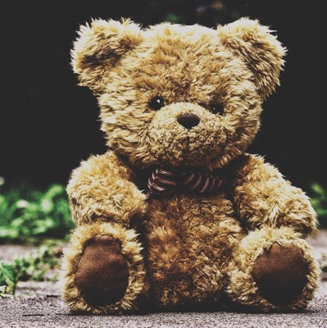
Vi oppsummer sammen i ringen
    Hva likte du i dag?
    Hva lærte du?
    Hvorfor er dette viktig å snakke om?
    Hva kan vi øve på?
Notes:
Vi setter oss i ringen og oppsummerer sammen.
Prosess: Sende et stort kosedyr rundt i ringen. Alle får ordet etter tur. Vi sier en ting hver. Det er helt fint å si det samme som andre, eller noe annet. Vi tar et spørsmål av gangen.
Vi bytter spørsmål underveis, f. eks når 5-6 elever har svart.
Hva likte du i dag?
Hva lærte du?
Foto: Bildet er tatt av Bildet er tatt av Alexas_Fotos fra Pixabay

Slide 16
Dele ut søvnskriv til foresatte som ranselpost

Slide 17

Tegningene er laget av en datamaskin som bruker kunstig intelligens.
Takk til DALL-E for fine tegninger.

